Slide 1
Koučink a mentoring - nástroje pro zlepšení výkonu učitele
Soňa Španielová

Slide 2
Očekávání
Vaše současné zkušenosti s koučováním a mentoringem
Co Vás nejvíce zajímá?

Slide 4
otevřené otázky
Typická zavřená otázka | Nahradím otevřenou otázkou, například
Rozumíte tomu? | Co vás v hodině nejvíce zaujalo? Co je na tématu nejtěžší? Kterou oblast potřebujete ještě dovysvětlit?
Máte nějaké otázky? | Na co byste se chtěli zeptat?
Líbila se vám hodina? | Co si z hodiny odnášíte? Co bylo nejzajímavější? Co bylo pro vás nejpřínosnější?
Je vše jasné? | Co jste se dnes naučili?

Slide 5
Mentoring
Mentoring je založený na vzájemné interakci a dialogu mentora a mentorovaného – takzvaného menteeho.
Ideálním mentorem může být někdo, koho už nějakou dobu znáte – například kolega z práce, váš nadřízený nebo zajímavá osobnost z oboru.
Reverzní mentoring - situace, kdy mladší zaměstnanec mentoruje svého seniornějšího kolegu. Na první pohled se takový přístup může zdát zvláštní, ale i tato forma mentoringu je velmi přínosná – zlepšuje totiž vzájemné porozumění napříč generacemi.

Slide 6
Koučování
Koučování (z angl. coaching - "soustavně připravovat") je v psychologickém pojetí metoda rozvoje dospělých lidí zvyšováním kompetencí člověka a jeho schopnosti vlastní sebereflexe.
Oproti klasickému vzdělání a tréninku kouč nejen informuje, ale provází také řešením problémů v reálné praxi.

Slide 7
Koučování není….
… metoda poradenství na pracovišti
… školení nebo výuka v učebně
… terapie
… řešení vašich problémů někým jiným
… mentorování

Slide 8
Koučování je….
… způsob, jak zacházet s lidmi.
… kombinace individuálního poradenství, osobní zpětné vazby a prakticky orientovaného tréninku.
… rozhovor, který vás posune.
… učení se, rozvíjení.
… schopnost vidět člověka v jeho možnostech.
… zaměřeno na klienta, na aktivity, na růst.
… snaha pomoci někomu uskutečnit jeho sny.

Slide 9
Podstata koučování
Spočívá v kladení otázek, kterými si klient/kolega dělá jasný názor.
Tím se dokáže rychleji a kvalitněji rozhodnout a přebírá za to veškerou zodpovědnost.
Metoda se zpočátku využívala ve sportu a poté u manažerů, aby se zvýšila jejich výkonnost.
Koučink se nezabývá minulostí. Využívá současnost a míří do budoucnosti.

Slide 10
Přínosy koučinku
Vyšší výkonnost a produktivitu (koučování „probudí“ v každém člověku i týmu to nejlepší, co se v nich skrývá, což si „příkazy shora“ nekladou za cíl);
Rozvoj lidí (koučování umožňuje věnovat se lidem soustavně a systematicky);
Lepší schopnost učit se (při koučování se učíme „za pochodu“, navíc radost z učení umožňuje lépe si zapamatovat nové poznatky);
Lepší vztahy‘(díky dialogu zapojíte druhého do‘„hry“ a budete moci navázat vztah);
Vyšší kvalita života (díky koučování nemusí být práce pojímána jako „nutné zlo“, ale naopak může člověka naplňovat);

Slide 11
Koučování Spoluprcaovníků
Individuální koučink
Týmový koučink
Podstata: Dovést člověka otázkami k vlastnímu rozhodnutí/řešení

Slide 12
Týmový koučink přináší
Zlepšení týmové atmosféry.
Zlepšení komunikace mezi členy týmu.
Vyjasnění týmové vize, týmových rolí a týmových pravidel.
Zvýšení vzájemné důvěry mezi členy týmu.
Uvolnění potenciálu týmu
Odstranění bariér a zvýšení efektivnosti a synergie týmu.

Slide 13
Self - koučink
Z významu anglického slova self = udělat něco sám, můžeme vyvodit, že se jedná o jakýsi samo-koučink.
Self koučink vzniká, když koučujeme sami sebe pomocí určitých kroků a díky nim se naše osobnost rozvíjí.

Slide 14
Čtyři pilíře self koučinku
Odpovědnost za své vztahy a zdraví
Rovnováha mezi prací a soukromím, jedno nevylučuje druhé
Vývoji osobnosti cestou pozitivních změn ve vztazích
Schopnosti rozhodovat, co je pro mě nejlepší – make yourself the best

Slide 15
Úspěch self koučingu
Motivace, vůle, odhodlání, zodpovědnost, připravenost a odvaha dosáhnout řešení cestou vlastní pozitivní změny.

Slide 16
Kde má self koučink využití?
budování energetických zdrojů uvnitř osobnosti a pozitivní myšlení, prevence vyhoření, pozitivní motivace, prožívání radosti, propojení soukromého a pracovního života - vztahy
vztah osobnosti k hodnotám
vztah osobnosti k lidem
emocionální projevy osobnosti a jak je změnit

Slide 17
G R O W
17

Slide 18
GROW
G = Goals
R = Reality
O = Options
W = Will
18

Slide 19
Špatně stanovené cíle
Co je to štěstí?
Chci
být
šťastný
Co konkrétně to pro Vás znamená?
Vytváříme konkrétní obraz toho, co klient chce. Když si klient uvědomí konkrétně, co vlastně chce, spustí se vnitřní motivace.
19

Slide 20
Kladení otázek
Máte dnes nějaký cíl?
ANO
NE
20
20

Slide 21
Kladení otázek
Máte dnes nějaký cíl? ANO – NE
Vždy otevřené otázky: Jaký je cíl dnešního setkání?
„My“ nepoužíváme – nejsme zodpovědní za klienta
Pracujeme s tichem
Odpovědi zapisujeme
Sedíme šikmo vedle sebe (nejedná se o výslech)
Rekapitulujeme řečené slovy klienta - nevkládáme vlastní interpretaci
Otázka na závěr: Co nejdůležitějšího jste si dnes během našeho setkání uvědomil/a?
21

Slide 22
Koučovací rozhovor
V prvním okruhu otázek se kouč s koučovaným zaměřuje na stanovení cíle, který chce koučovaný dosáhnout.
Právě stanovení cíle koučovaného (cíle, který koučovaný skutečně chce sám) bývá klíčové pro celkovou úspěšnost výsledku koučování.
Stanovit si CÍLE ještě před tím, než prozkoumáme REALITU, se může zdát zvláštní. Cíle vycházející ze současného stavu obvykle reagují na existující problémy. Tyto cíle jsou často formulovány negativně a limitované dosaženými výsledky.

Slide 23
Prozkoumání reality
REALITA: Čím objektivnější přístup, tím lépe. Otázky týkající se reality: CO, KDY, KDO a KOLIK.
S otázkami JAK a PROČ by se mělo šetřit (vytváří obranný postoj u koučovaného). MOŽNOSTI: Důležitější než kvalita a proveditelnost je počet variant. VOLBY: Smyslem této závěrečné fáze je, aby diskuse vyústila v rozhodnutí. Způsob kladení otázek v této fázi: – „CO uděláte?“… Nepoužívat „Co byste mohli udělat?“ Tato otázka nedává přesné rozhodnutí. – „KDY to uděláte?“… Stanovení přesného času.

Slide 24
Příklady otázek:
Koučovaný se může snažit uhýbat před stanovením přesného času, ale dobrý kouč ho nenechá uniknout:
„S jakými překážkami se můžete setkat?“
„Kdo musí být informován?“
„Jakou podporu potřebujete?“
„Jak a kdy získáte podporu?“
„O čem ještě uvažujete?“

Slide 25
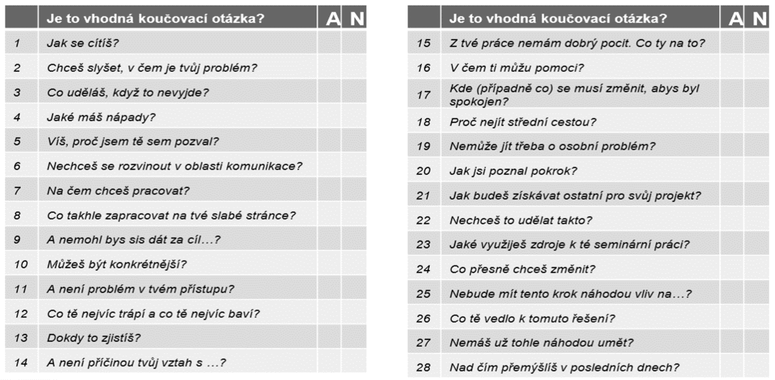
Cvičení kladení otázek
Převzato z materiálu kurikulum.nuov.cz
25

Slide 26
Koučovací rozhovor
Triáda – jeden koučuje, jeden je koučovaný, jeden je pozorovatel a poskytuje následně zpětnou vazbu, všichni se prostřídají
Využíváme kolo rovnováhy jako oporu pro koučovací rozhovor
Zaměřujeme se na stanovení cíle a jeho plné uvědomění si
Délka koučování 15 min
Zpětná vazba 5min
Celkem 60 min
26

Slide 27
Ukázka koučovacího rozhovoru
https://www.youtube.com/watch?v=JfDBJu-OqyA&t=3s.
Jaké konkrétní situace Vás v ukázce zaujali?
Jaké metody GROW jste postřehli?

Slide 28
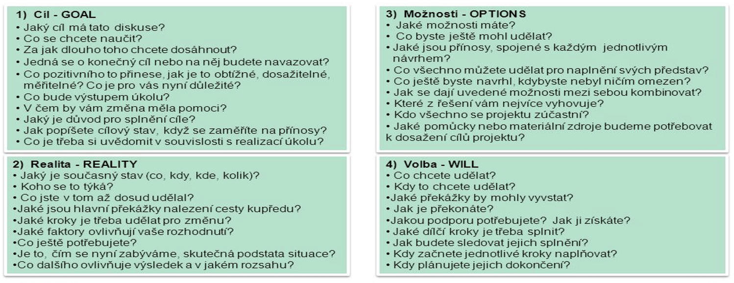
Koučovací otázky – technika „GROW“
28

Slide 29
Praktické nástroje
SMART
SWOT
Transformační kruh
Semafor
Osobnostní testy

Slide 30
Koučování jako nástroj
Základem jsou následující tři kroky:
a) naučit se klást otázky (manažeři většinou raději vymýšlejí sami řešení, než aby se
ptali)
b) klást otázky účinně (tak, aby byly zaměřeny na skutečně podstatné věci, aby byly motivující a aby vedly ke změně)
c) vést strukturovaný hovor, který zachovává „tah na branku“ a má jasné výstupy

Slide 31
Klíčové principy koučování
Ptejte se.
Jde o koučovaného, ne o vás.
Koučovaný určuje, o čem se bude mluvit.
Lidé jsou schopni řešit si své vlastní problémy.
Formujte leadery, neřešte problémy.
Kouč nikdy nebere koučovanému zodpovědnost zvolit si.
Nejste zodpovědní za výsledky klienta.
Lidé mají dobrý důvod pro to, co dělají.

Slide 32
Zpětná vazba

Slide 33
Zpětná vazba
Jasná, srozumitelná
Popisná, konkrétní
Nezraňující
Přínosná
V začátcích čehokoli se opíráme o to, co nám jde :-)
Notes:
Proč konkrétní ? Jste dobrý? V čem jsem dobrý?
Co se povedlo, co Vám během koučování šlo

Slide 34
ZPĚTNÁ VAZBA
Schopnost podávat krátkou efektivní vazbu (královská dovednost manažera)
velmi nutná pro vedení lidí
musí být efektivní a konstruktivní
měla by se dít často – denně

Slide 35
Výhody ZV
Ten kdo ji poskytuje si sám vyjasňuje názory a postoje
Příjemce získává pohled zvenčí na svůj výkon, jednání, drží správný směr
Rozvoj otevřené atmosféry, důvěry směrem k dosahování cílů

Slide 36
Co je a co není ZV?
Dobrý den, jak se máte, pane Nováku?
Aničko, Vám to dnes sluší.
Petře, tento týden jste přišel do práce 3 x pozdě.
Marcelo, kdy budete mít hotový projekt?
Soňo, rozumím Vám správně, že požadujete prodloužení termínu odevzdání o 2 týdny?

Slide 37
PRAVIDLA ZPĚTNÉ VAZBY
Zpětná vazba má sílu, když je:
vyžádaná / vítaná,
krátká a jednoduchá,
konkrétní,
včasná,
vhodně načasovaná,
jednoznačně formulovaná,
věcná, popisná
vyvážená,
nejednostranná,
zaměřená na pomoc našemu komunikačnímu partnerovi.

Slide 38
VYVÁŽENOST ZPĚTNÉ VAZBY
poměr mezi pozitivním a negativním sdělením;
negativní ZV by měla probíhat v soukromí – pokud zvolím veřejný prostor, musím k tomu mít pádný důvod; kritizovaný začne hrát divadlo pro ostatní;
je nutné se zaměřit na budoucnost;
ZV musí být konkrétní!!;
negativní hodnocení člověka zasáhne víc;
průběžně chválit!!;
ale pozor – spousta lidí má problém chválu přijmout, i když ji vnitřně ocení.

Slide 39
Popisná zpětná vazba
Paní učitelka Mgr. Anna Flanderková ze ZŠ Václava Havla v Poděbradech nabízí virtuální hodinu ve 4. ročníku na téma procvičování znalostí pravopisu obojetných souhlásek.
Cíl hodiny podle paní učitelky:
Procvičit a prohloubit znalosti a vědomosti o pravopisu obojetných
souhlásek.
https://audiovideo.rvp.cz/video/2737/VV21---VIRTUALNI-HOSPITACE-CESKY-JAZYK-VE-4-ROCNIKU.html

Slide 40
KDYŽ PŘIJÍMÁME ZV
neobhajujeme se;
nevysvětlujeme;
neobracíme ZV proti podávajícímu;
i když lidé k tomu inklinují – dát najevo porozumění v lidské rovině
poděkujeme (a např. řekneme stanovisko – překvapení, údiv atd.; případně za podávajícím později zajdeme).

Slide 41
Pravidla kvalitní ZV
Mějte pozitivní postoj
Buďte konkrétní
Pomozte osobě ve zlepšování sebe sama
Ujistěte se, že je Vám rozumět
Ukažte svou podporu
Buďte okamžití
Nemanipulujte
Nikdy nesuďte
Buďte objektivní

Slide 42
Zásady dávání ZV
Diskrétnost
Otázky místo obviňování
Otevřené formulace
Vynechat „ale“
Konkrétní a věcné formulace
Kritika chování, nikoliv osoby
Společné nalezení řešení

Slide 43
Příklady
„No, co ti budu pořád říkat, jsi prostě nejlepší…“
„Nelíbí se mi, jak prezentujete své výsledky“
„Nezklamal jsi…“
„Vaše chování je nepřípustné“
„Jsi hrozný“
„Byly nějaké problémy s tvojí docházkou“
„Jsi prostě líný“

Slide 44
Závěrem ke ZV
Jde o dialog – není vítěz ani poražený – obě strany něco získávají
Musím počítat při přípravě s emocemi přijímajícího
ZV je důležitým projevem zájmu
Směřuje do budoucna – rozvoj, zlepšení
FEEDBACK x FEEDFORWARD

Slide 45
https://www.youtube.com/watch?v=fZ_8u9EawcM
https://www.youtube.com/watch?v=McXSHZyK9uo

Slide 46
Koučování - shrnutí
Strukturovaný pohovor
Zárodek vhodného řešení v každém
Rozvinutí skrytého potenciálu
Změna úhlu pohledu
Neexistuje jenom jedna správná cesta
Řešení problémů na hlubší úrovni
Ne chyby, ale příležitosti
Opak přikazování a kontroly
Vede k přebírání odpovědnosti a samostatnosti

Slide 47
Děkuji za pozornost
Soňa Španielová

